Slide 1
Взаимодействие семьи и школы в условиях цифровой трансформации образования: здоровьесозидающий подход
ГБУ ДПО Санкт-Петербургская академия
постдипломного педагогического образования
Кафедра педагогики и андрагогики
М.Г. Колесникова, к.п.н., доцент,
доцент кафедры педагогики и андрагогики СПб АППО

Slide 2
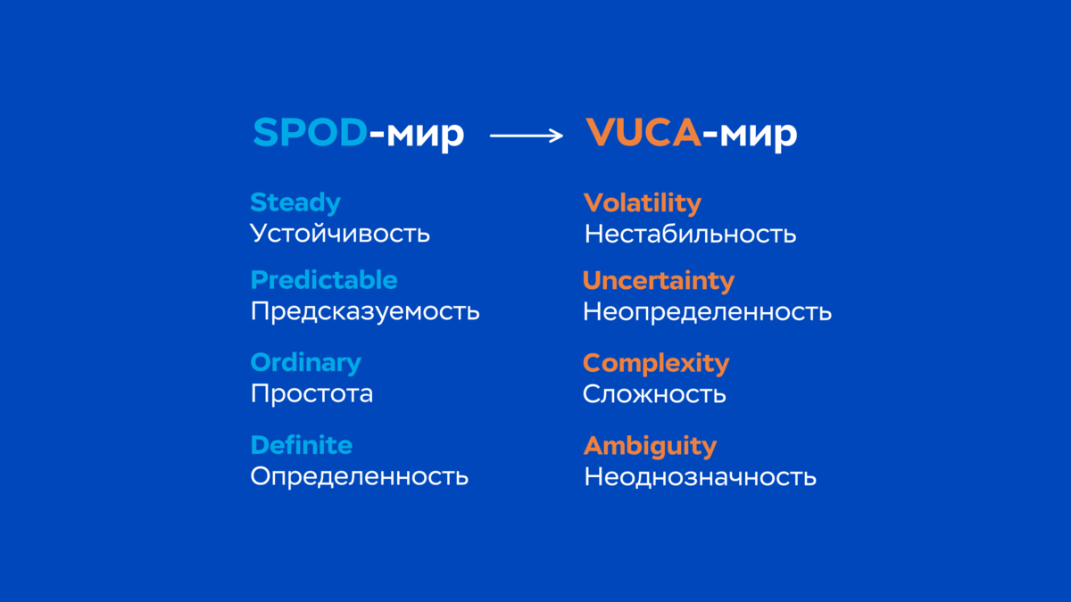
Переход от мира SPOD к миру VUCA
(Цифровой дебют образовательных отношений: Монография. СПб: ВШЭ, 2021)

Slide 3
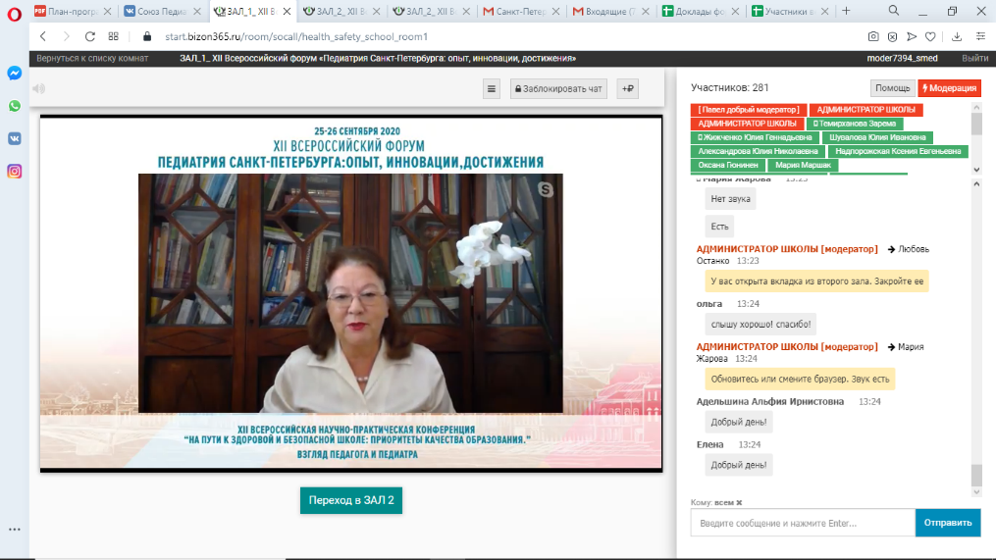
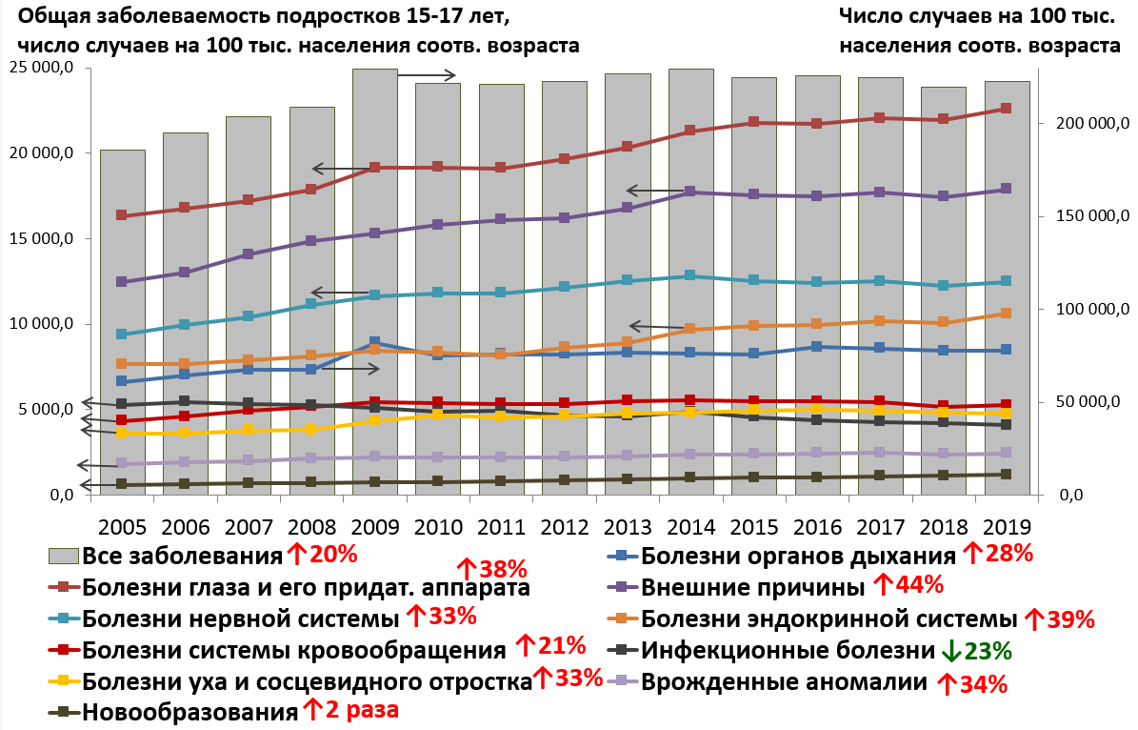
В Российской Федерации с 2005 по 2019 гг. общая заболеваемость детей и подростков выросла на 20%, рост по всем классам болезней, кроме инфекционных заболеваний (Росстат, ЦНИИОИЗ Минздрава России)
Причины роста показателей заболеваемости
1. Объективный рост
2. Улучшение качества диагностики \ профосмотры \ диспансеризация
- расширение скрининга на наследственную патологию
- изменение критериев живорождения \ выхаживание недоношенных детей

Slide 4
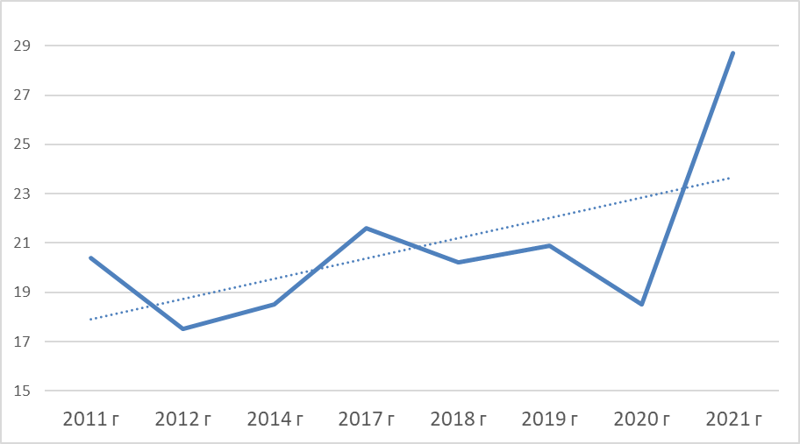
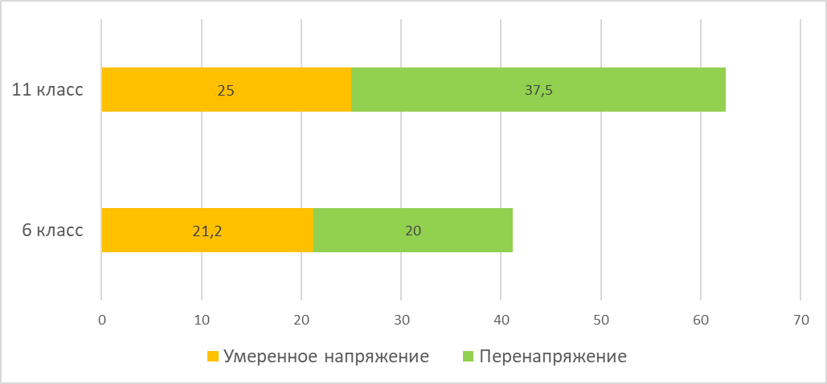
Городские исследования СПб АППО по направлению «Здоровье в школе»: результаты среза мониторинга здоровья (2010-2021 гг., более 2000 школьников 6 и 11 классов)
Высокий уровень психоэмоционального напряжения (перенапряжение)
обучающихся, %
Уровень психоэмоционального напряжения обучащихся в 2021 г., %

Slide 5
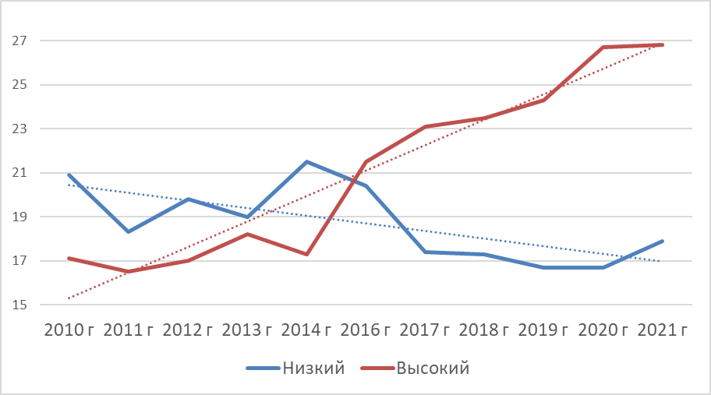
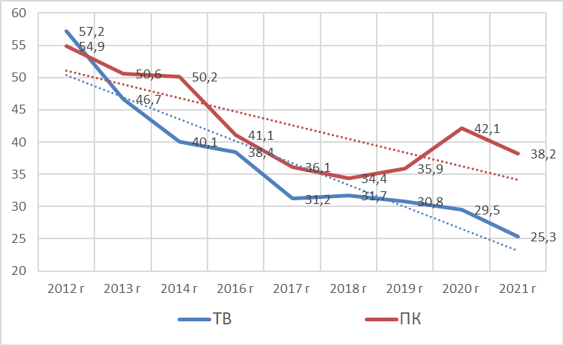
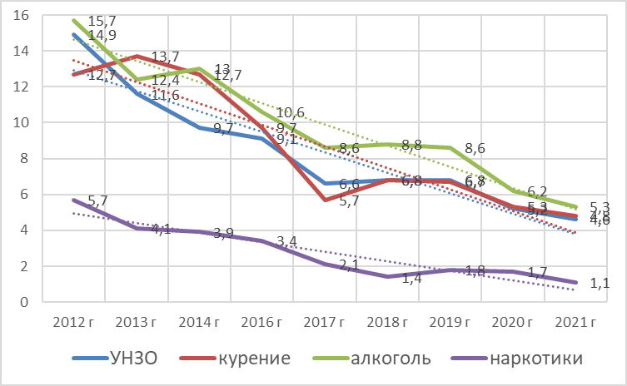
Ориентация современной молодежи на здоровый образ жизни
(В Радаев. Миллениалы: Как меняется российское общество. М: НИУ ВШЭ, 2019
Современная молодежь отличается ориентацией на здоровый образ жизни: они меньше курят и употребляют алкоголь, больше занимаются спортом, творчеством, меньше смотрят телевизор.
Предпочтительные занятия во время досуга, %
Уровень физической подготовленности
учащихся, %
Высокий и опасный уровни наркогенного заражения окружения, %
Городские исследования СПб АППО по направлению «Здоровье в школе»: результаты среза мониторинга здоровья (2010-2021 гг., более 2000 школьников 6 и 11 классов)

Slide 6

«Методические рекомендации по информационной безопасности учащихся общеобразовательных организаций» (ФГКУ «ВНИИ МВД России»)
Информационные угрозы, причиняющие вред здоровью и (или) развитию обучающихся
1. Угрозы, связанные с деструктивной идеологией радикализма, переходящей в экстремистскую или террористическую идеологию.
2. Угрозы, связанные с незаконным изготовлением и употреблением наркотических средств, психотропных и (или) одурманивающих веществ.
3. Информационные угрозы, связанные с сексуальными посягательствами и отношении несовершеннолетних.
4. Информационные угрозы, связанные с призывами к осуществлению самоубийств.
5. Информационные угрозы, связанные с вовлечением детей в преступную деятельность.

Slide 7
Школьные факторы риска (ИВФ РАО, 2002)
стрессовая педагогическая тактика
несоответствие методик и технологий обучения
несоблюдение гигиенических требований к организации учебного процесса
недостаточная грамотность родителей в вопросах сохранения здоровья детей
провалы в системе физического воспитания
интенсификация учебного процесса
функциональная неграмотность педагогов в вопросах здоровья детей
частичное разрушение служб медицинского контроля
отсутствие системной работы по формированию ценности ЗОЖ
…
Влияние цифровой среды
на здоровье
(И.А. Баева, М.В. Белоусова,
И.В. Бойкова, Г.У. Солдатова ,
М. Шпитцер)
Психологическое здоровье
«техногенное истощение мозга»
Дефицит коммуникации
«цифровой разрыв» поколений
снижения «радиуса активности» для развития мозга, задержки развития речи и мышления
возможность получения вредной для здоровья информации в Интернете
троллинг и кибербуллинг
Интернет-зависимость
Физическое здоровье
• снижение двигательной активности
заболевания опорно-двигательного аппарата, нарушения зрения
нарушения питания, сна из-за длительного пребывания за компьютером
• связь радиочастотного излучения от беспроводных технологий с повышенным риском раковых заболеваний, особенно опухолей головного мозга

Slide 8
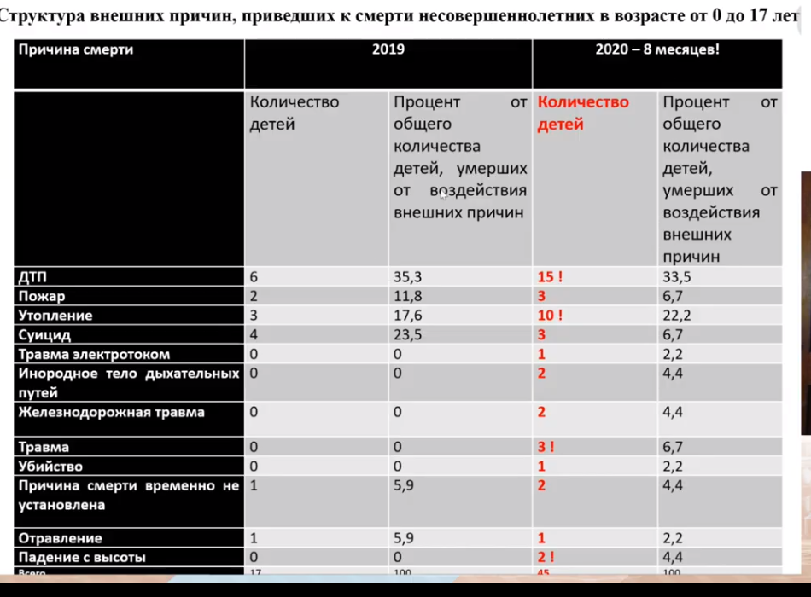
Смертность детей от внешних причин

Slide 9
Проблемы в современном образовательном пространстве
1.Обострение проблемы детского неблагополучия - риски суицидального поведения, других рискованных форм поведения: участие в употребление ПАВ (алкоголь, курение, наркотики), экстремистских проявлений, агрессивность подростков в интернете(буллинг своих сверстников) и в реальной жизни, руферство, зацеперство, фактическая безнадзорность, различные формы школьной дезадаптации, противоправного поведения. Все эти риски напрямую связаны с семейным неблагополучием ребенка.
2.Конфликты родителей со своими детьми, педагогами и администрацией образовательных организаций.
3.Обе эти проблемы развиваются на фоне базовой общемировой проблемы: ухудшения всех характеристик развития современного ребенка.

Slide 10
Особенности развития «поколения Z»
Существенно изменились и зачастую ухудшились все ключевые характеристики развития личности ребенка: когнитивные, эмоциональные, волевые, поведенческие: современного ребенка стало исключительно трудно обучать, воспитывать, социализировать традиционными педагогическими методами как в семье так и в школе
Рост числа детей с эмоциональными проблемами, находящихся в состоянии аффективной напряженности из-за постоянного чувства незащищенности, отсутствия опоры в близком окружении и потому беспомощности
Стихийный характер социализации ребенка в глобальном информационном пространстве, прежде всего в интернете

Slide 11
О благополучии
эмоционально-оценочное отношение человека к своей жизни, своей личности, взаимоотношениям с другими и процессам, имеющим важное значение с точки зрения усвоенных нормативно-ценностных и смысловых представлений о «благополучной» внешней и внутренней среде, выражающейся в удовлетворенности ею, ощущении счастья
(Р.М. Шамионов, 2014)
интегративное психологическое образование, включающее личностные характеристики человека, имеющие отношение к оцениванию различных аспектов собственной жизни и переживание удовлетворенности ими
(О.А. Елисеева, 2011)
Благополучие школьника - то, что необходимо школьникам, чтобы жить счастливой и полноценной жизнью, качество жизни школьников и не связывается напрямую с будущими успехами или достижениями. Инвестируя в будущие результаты деятельности детей и подростков, чрезвычайно важно, чтобы политики и педагоги обращали внимание на благополучие учащихся уже сейчас, пока они находятся в школе
OECD PISA 2018 Results: (Volume III) What School Life Means for Students’ Lives, PISA Publishing, Paris. 2019. https://doi.org/10.1787/acd78851-en

Slide 12
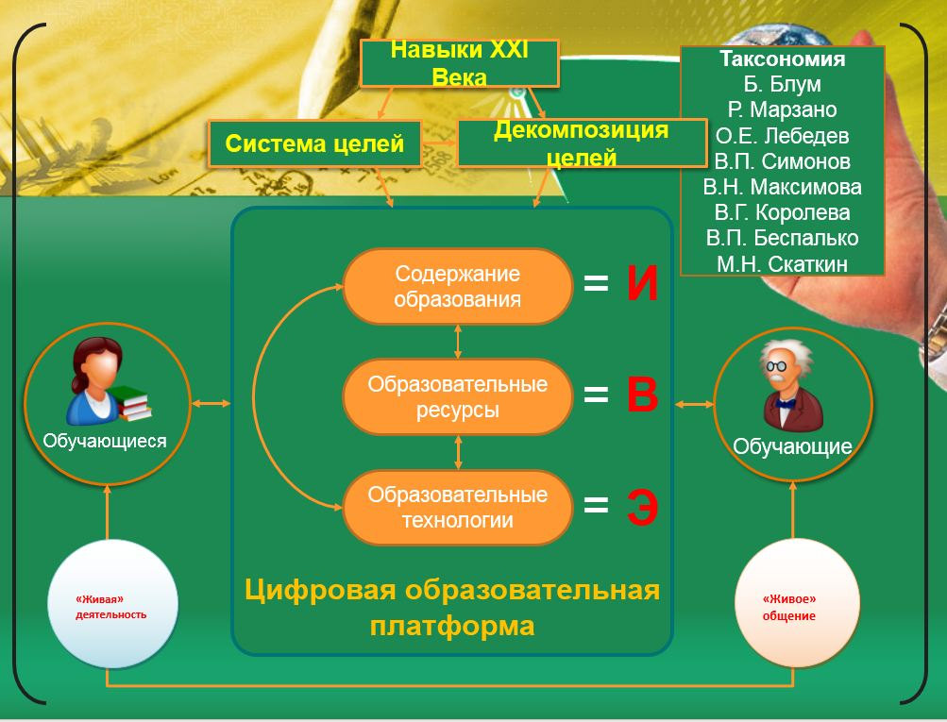
Об образовательной экосистеме
Особенности образовательной экосистемы:
сетевой характер взаимодействия;
саморегуляция и саморазвитие;
открытость, обмен с окружением энергией и информацией;
состояние постоянной трансформации;
устойчивость благодаря высокому уровню солидарности и доверия в системе

Slide 13
Обеспокоенность родителей рисками пребывания ребенка в цифровой среде (кафедра педагогики семьи СПб АППО, ноябрь-декабрь 2019 г., 10951 чел.)
84,6% родителей признают наличие рисков для психологического здоровья ребенка (злоупотребление цифровыми ресурсами негативно влияет на интеллектуальное, речевое, эмоциональное развитие детей, их способность к чтению);
55,4% знают о существовании в интернете закрытых для публичного доступа сообществ со скрываемыми от общества тайнами, своим символическим языком, «разговорами не для всех»;
93,0% родителей хотели бы оказывать своему ребенку поддержку с целью его безопасного пребывания и самореализации в сети Интернет.
Обеспокоенность родителей рисками пребывания ребенка в цифровой среде (кафедра педагогики семьи СПб АППО, ноябрь-декабрь 2019 г., 10951 чел.)
только 28,5% родителей в курсе интересов своего ребенка в использовании цифровых технологий, обсуждают с ним эти вопросы и помогают ему в выборе конкретных цифровых технологий;
меньше половины родителей (44,4%) используют программные средства контроля деятельности ребенка в интернете.

Slide 14
О педагогической поддержке
- деятельность профессионалов – представителей образовательного учреждения, направленная на оказание … помощи детям в решении проблем, связанных с физическим и психическим здоровьем, успешным продвижением в обучении, эффективной деловой и межличностной коммуникацией, жизненным самоопределением.
- процесс совместного с ребёнком определения его собственных интересов, целей, возможностей и путей преодоления препятствий (проблем), мешающих ему сохранить своё человеческое достоинство и самостоятельно достигать желаемых результатов в обучении, самовоспитании, общении, здоровом образе жизни (О.С. Газман).

Slide 15
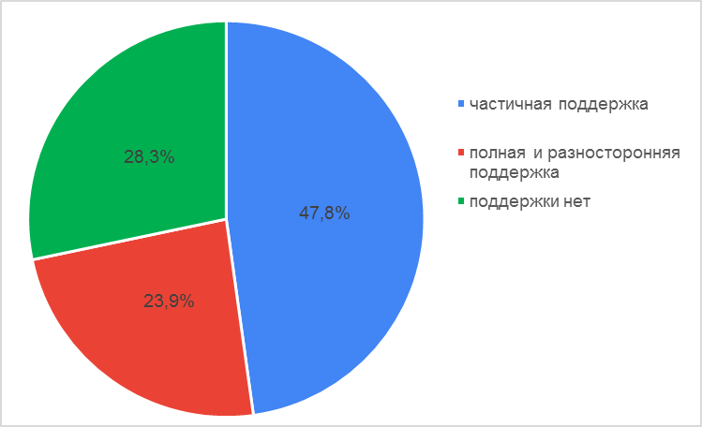
Педагогическая поддержка родителям обучающихся для минимизации рисков нарушения здоровья в цифровой среде и в формировании его здорового образа жизни с использованием цифровых технологий (кафедра педагогики семьи СПб АППО, ноябрь-декабрь 2019 г., 10951 чел.)
46,2% - педагоги знакомят родителей с требованиями, которые минимизируют риски пребывания ребенка в цифровой среде (организация рабочего места, продолжительность работы за компьютером, правила использования гаджетов и т.п.).
20,4% - педагоги знакомят с цифровым ресурсами, позволяющими следить за своим здоровьем и образом жизни, вести здоровый образ жизни, общаться в сети с единомышленниками в данной области;
15,6% - педагоги оказывают поддержку в осуществлении совместных цифровых проектов родителей и детей по продвижению здорового образа жизни.

Slide 16

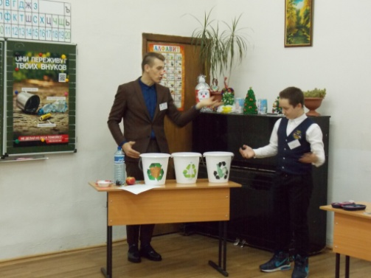
Здоровьесозидающий подход к образованию – развивающий и формирующий характер влияния образования на здоровье участников образовательных отношений на основе:
понимания здоровья как многомерной системы, состоящей из взаимозависимых компонентов;
признания определяющей роли культуры здоровья как ценностно-мотивационной составляющей целенаправленного оздоровления образа жизни
Здоровьесозидающая образовательная среда -
совокупность условий (компонентов, их функциональных связей, субъектов) образовательной организации, в результате взаимодействия которых происходит становление здоровья человека в системе образования
Здоровьесозидающая деятельность педагога – природосообразный индивидуальный стиль субъектной деятельности на основе смысловой саморегуляции, ведущий к обеспечению профессионального здоровья педагога и здоровья обучающихся
«ШКОЛА ЗДОРОВЬЯ САНКТ-ПЕТЕРБУРГА»
«УЧИТЕЛЬ ЗДОРОВЬЯ САНКТ-ПЕТЕРБУРГА»

Slide 17
Модель Школы здоровья в Санкт-Петербурге
Здоровьесозидающая образовательная среда
Здоровый и безопасный
учебный процесс:
- образовательные технологии урока;
- обоснованный учебный режим;
- двигательная активность обучающихся;
- санитарно-гигиеническое обеспечение;
здоровое питание в школе;
зона, свободная от употребления ПАВ;
обеспечение безопасности в школе
Культура здоровья участников образовательных отношений:
- проф. здоровье педагогов;
- развитие компетенций педагогов;
- содержание учебных предметов;
- внеурочная и воспитательная деятельность, дополн. образование;
- информационное обеспечение;
- вовлечение родителей обучающихся
Коррекция здоровья
и оздоровление школьников:
- выявление групп риска;
- индивидуальные образовательные маршруты;
- инклюзивное образование
оздоровительные программы;
- сопровождение педагога-психолога;
социально-педагогическая поддержка
Организационные механизмы
служба здоровья
мониторинг здоровья
школьная программа здоровья
сетевое взаимодействие и социальное партнерство

Slide 18
Партнерство ОО с семьей в области формирования экологически целесообразного, здорового и безопасного образа жизни
1. Информирование семьи и родителей о текущих результатах здоровьесозидающей деятельности ОО, о результатах мониторинга здоровья, позволяющих им более компетентно реализовывать здоровый образ жизни семьи
2. Просвещение родителей в области здоровья и здорового образа жизни (родительские собрания, лектории, школы для родителей, тренинги эффектив-ного родительства)
3. Участие родителей в организации и проведении совместных с детьми мероприятий по формированию здорового образа жизни обучающихся (спартакиады, дни здоровья, фестивали здоровья, туристические походы и выезды на природу и пр.)
4. Развитие детско-родительских общностей (например, клубов здоровья)
5. Организация семейной проектно-исследовательской деятельности по вопросам здоровья и здорового образа жизни
6. Индивидуальная и групповая консультационная деятельность с семьями учащихся, в том числе, с использованием интернет-ресурсов
7. Вовлечение родителей в процесс управления здоровьесозидающей деятельностью образовательной организации на основе механизмов государственно-общественного управления (деятельнoсть координационных структур, в которые входят представители родительской общественности и т.п.)

Slide 19
Об образовательной экосистеме…
Особенности образовательной экосистемы:
сетевой характер взаимодействия;
саморегуляция и саморазвитие;
открытость, обмен с окружением энергией и информацией;
состояние постоянной трансформации;
устойчивость благодаря высокому уровню солидарности и доверия в системе

Slide 20
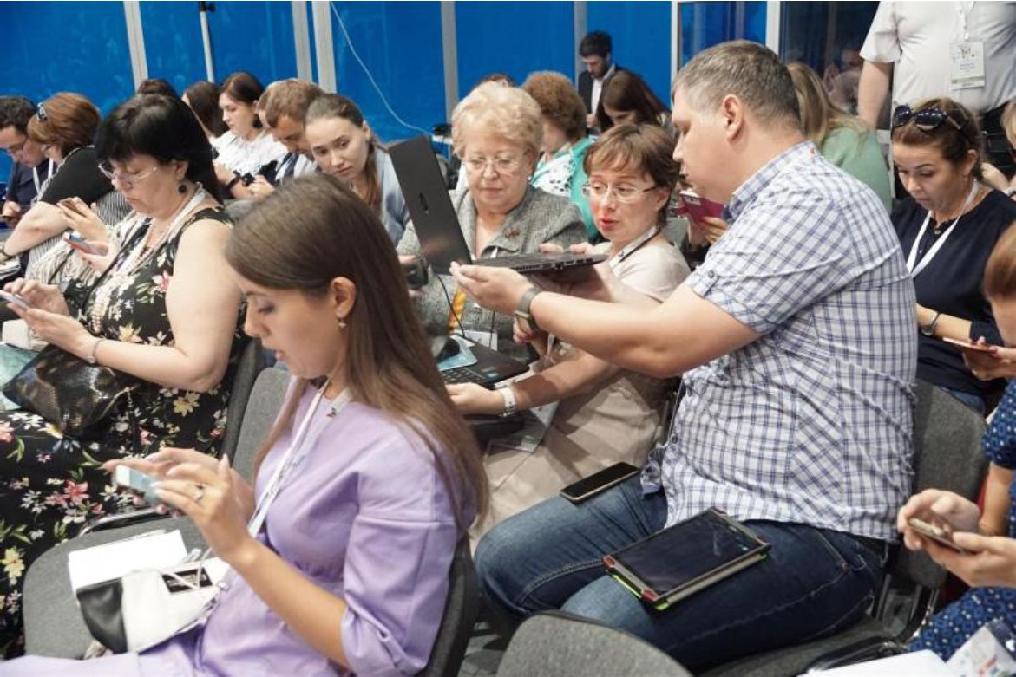
О горизонтальном обучении педагогических работников
«Горизонтальное обучение» педагогических работников – система P2P (англ. peer-to-peer – «равный равному»), обучение внутри профессиональных сообществ педагогов и руководителей образовательных организаций.
«Участие в объединениях даёт педагогам возможность погрузиться в уникальную интеллектуальную среду. Общение, обмен мнениями, примеры из личного опыта, методические находки - всё это помогает учителям развить и распространить уже существующие идеи, найти вдохновение для новых, вместе сделать для совершенствования преподавания учебных дисциплин то, что не под силу одному»
Сергей Сергеевич Кравцов, министр Просвещения РФ, интервью для электронного журнала Минпросвещения России «Вестник образования» 28.08.2020

Slide 21


Координация и научно-методическое сопровождение
деятельности образовательных организаций Санкт-Петербурга по направлению «Здоровье в семье и школе»
Мероприятия городского и районного уровня в рамках общего плана деятельности: взаимообмен,
обобщение и анализ опыта ОО
2. Мероприятия городского уровня и выше, проведенные СПб АППО : обсуждение теоретических оснований и практического опыта ОО, взаимообмен опытом с регионами РФ, публикации
3. Всероссийские и региональные конкурсы: выявление и трансляция инновационного опыта педагогов и ОО
4. Сетевые исследовательские проекты: исследование результативности деятельности ОО
5. Инновационная деятельность ООО: экспериментальная апробация и методическое обеспечение инноваций
6. Курсы повышения квалификации СПб АППО: повышение готовности администрации и педагогов ОО
Комитет по образованию
Санкт-Петербурга:
Межведомственный
Координационный совет
по охране жизни и здоровья
детей в ОО СПб
Отделы образования
Администрации
Санкт-Петербурга:
специалисты, курирующие
решение проблемы здоровья
ГБУ ДПО СПб АППО:
методическое объединение
«Здоровье в семье и школе»
Районные ИМЦ:
методисты по
здоровьесберегающей
деятельности
Кластеры инновационных
ОО (ГРЦ и РРЦ, ОУЛ, РИП)
Кластеры опорных ОО
районного уровня
Общеобразовательные организации Санкт-Петербурга

Slide 22


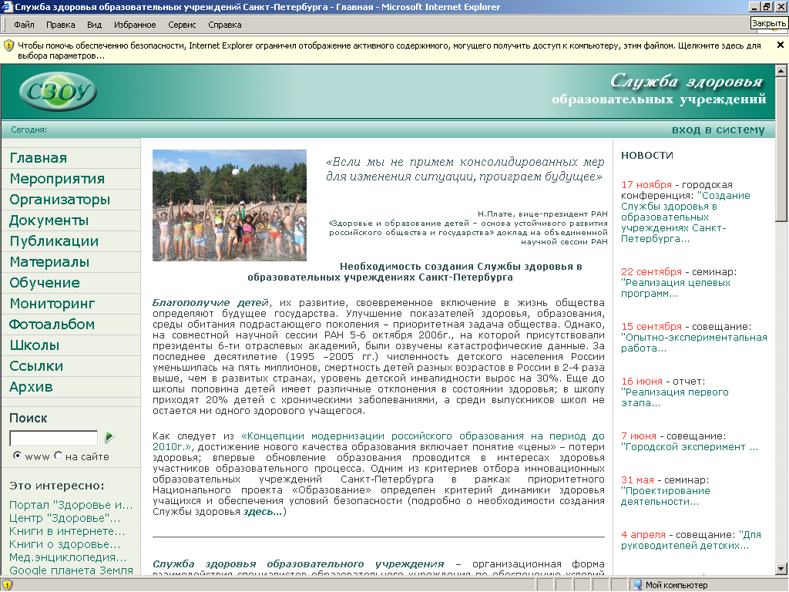


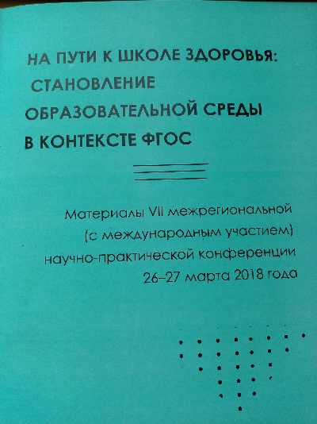

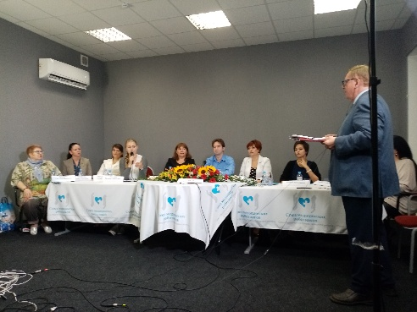
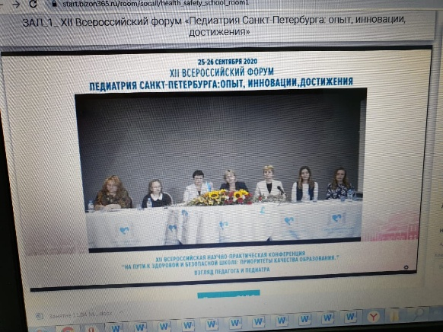
Научно-методическое обеспечение
23-25 марта 2022 г. – Всероссийская научно-практическая онлайн конференция «На пути к здоровой, безопасной и экологичной школе» в рамках Международного Петербургского образовательного форума, дистанционно
XI Всероссийская научно-практическая конференция
с международным участием «Воспитание семейных ценностей: партнерство семьи, школы и общества», пленарное заседание 21.04.2022 дистанционно, секции в течение апреля.

Slide 23
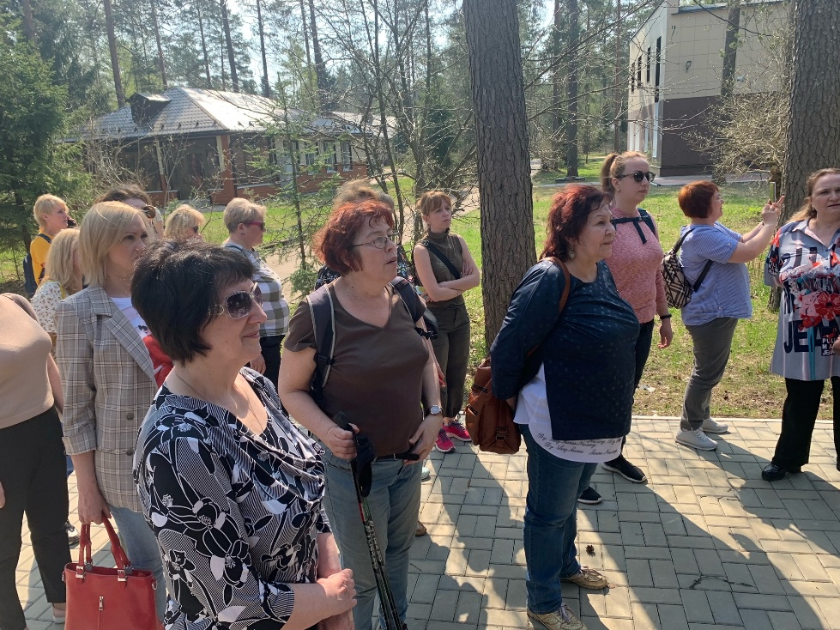
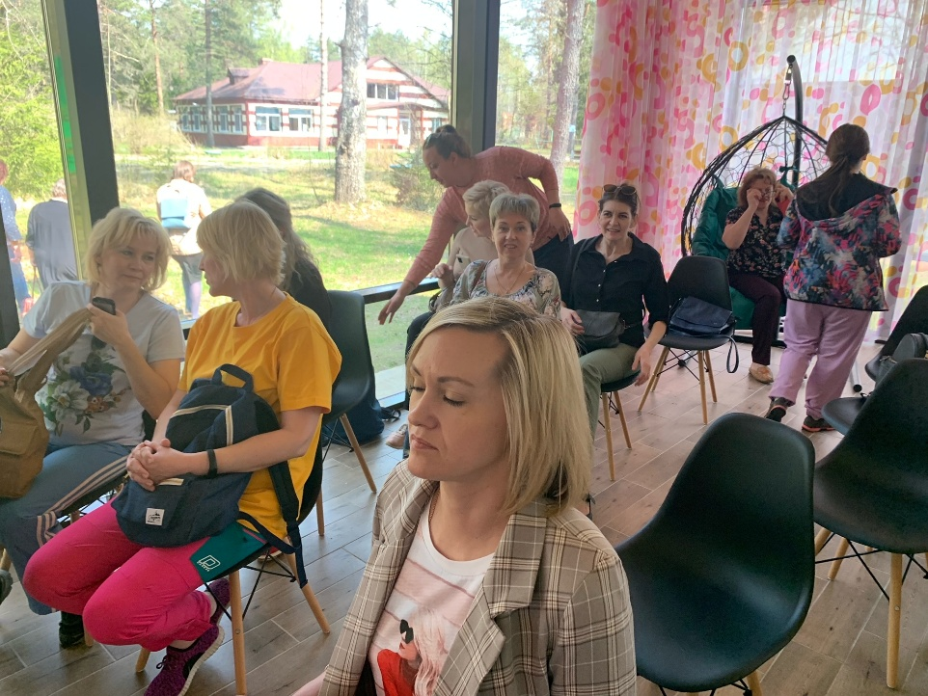
«Встреча» участников МО «Здоровье в семье и школе»
13 мая 2021 г., Рощино, ДОЛ «Юность»
Что дает мне участие в МО
мотивация к деятельности
новые идеи, вдохновение
обмен опытом
самообразование
актуальная информация
возможности профессионального развития
повышение культуры здоровья
возможность популяризации здорового образа жизни среди педагогов, обучающихся и их родителей…
Предложения к работе МО
в этом году очень не хватало «живого» общения, больше выездных мероприятий
жесткие ограничения по времени проведения заседаний МО с возможностью активного взаимодействия
возможности постоянного взаимодействия в социальных сетях для широкого круга участников образовательных отношений
большая возможность привлекать для участия в мероприятиях МО широкий круг педагогов, родителей, обучающихся
активный интернет-ресурс для быстрого обмена информацией

Slide 24
Здоровьесозидающий подход к образованию
реализует государственную политику и актуальный общественный запрос к общему образованию;
согласуется с научной основой стратегии развития образования;
востребован в образовательной системе Санкт-Петербурга;
способствует тому, чтобы решение проблемы здоровья учащихся стало неотъемлемым компонентом жизнедеятельности санкт-петербургской школы
Необходимо
обобщать и диссеминировать как модельный успешный опыт деятельности образовательных организаций и педагогов в области здоровьесозидающего образования;
использовать сетевые формы взаимодействия образовательных организаций и педагогов в рамках профессионального и дополнительного профессионального образования;
расширять использование цифровых технологий для построения открытой образовательной «горизонтальной» среды в рамках профессионального и дополнительного профессионального образования;
развивать инструменты оценки качества горизонтального обучения педагогов.

Slide 25
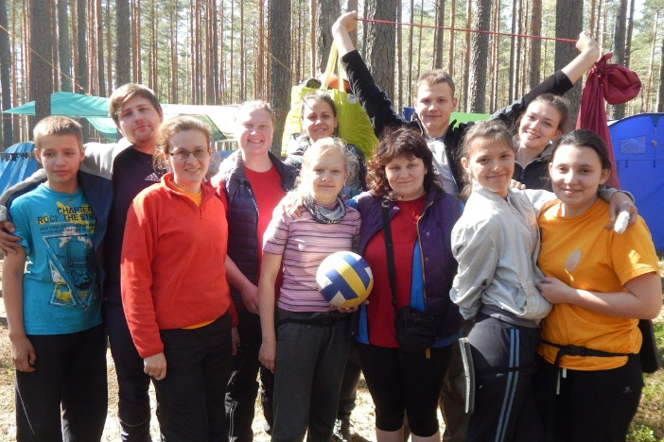
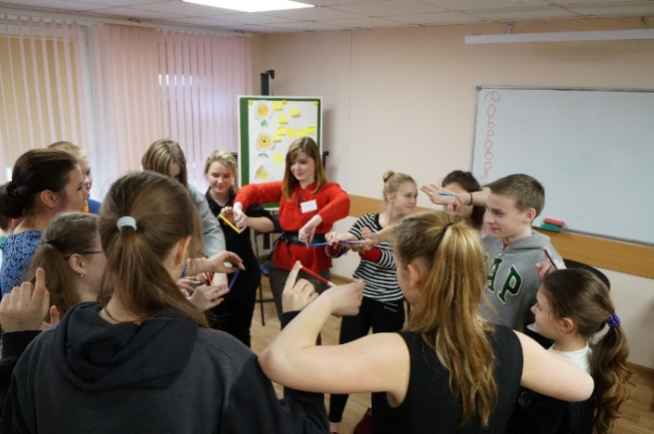
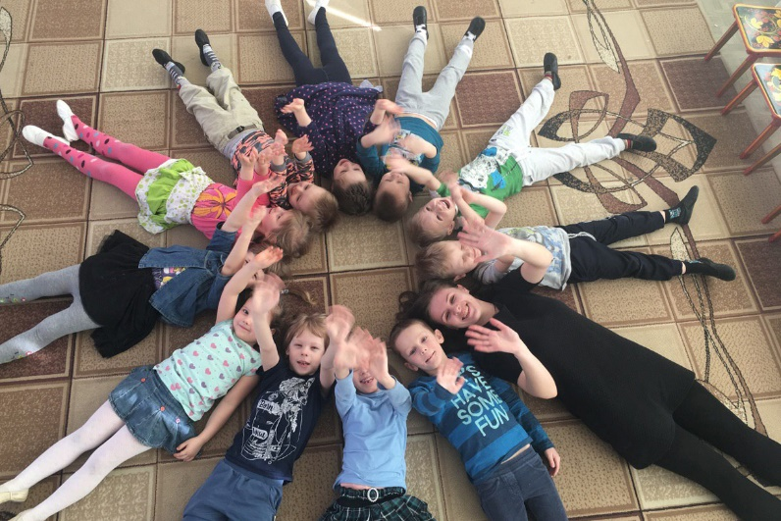
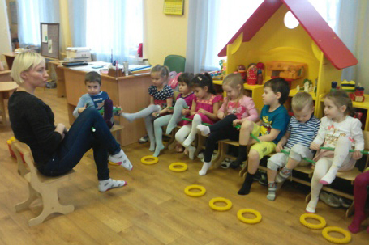
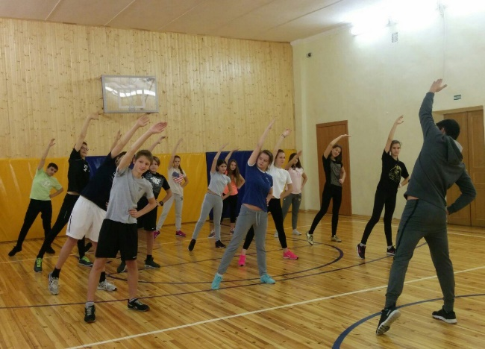
Каждый педагог и каждый родитель должен и может быть учителем здоровья…

